Slide 1
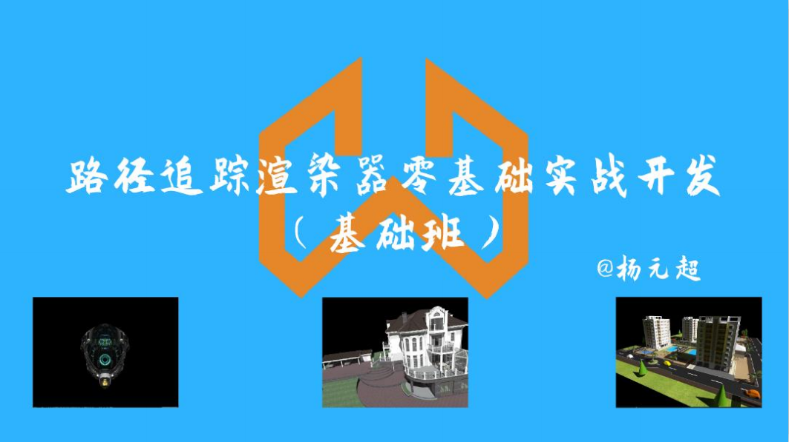
z
Notes:
ss

Slide 2
第二十七节课：直接光源采样

Slide 3
为什么要学习本课？
主问题：如何优化
主问题：推导渲染方程

Slide 4
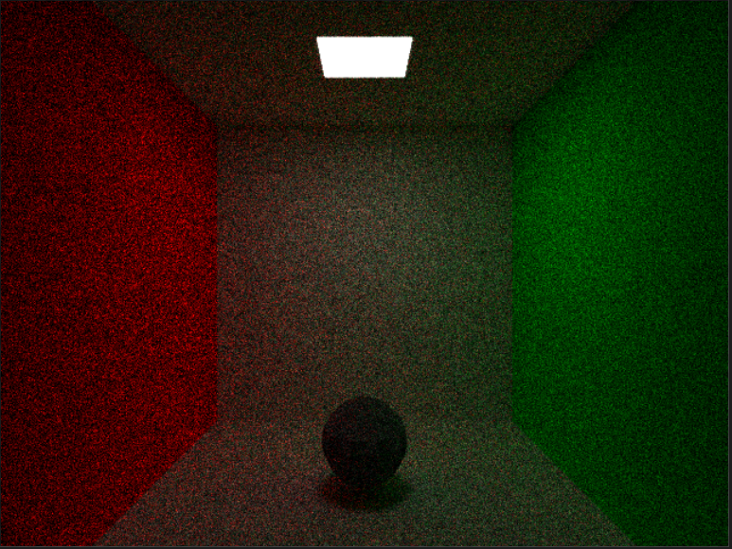
为什么要学习本课？
回顾第二十六节课：实现路径追踪->400spp的渲染结果
仍然有很多噪点！收敛得太慢！

Slide 5
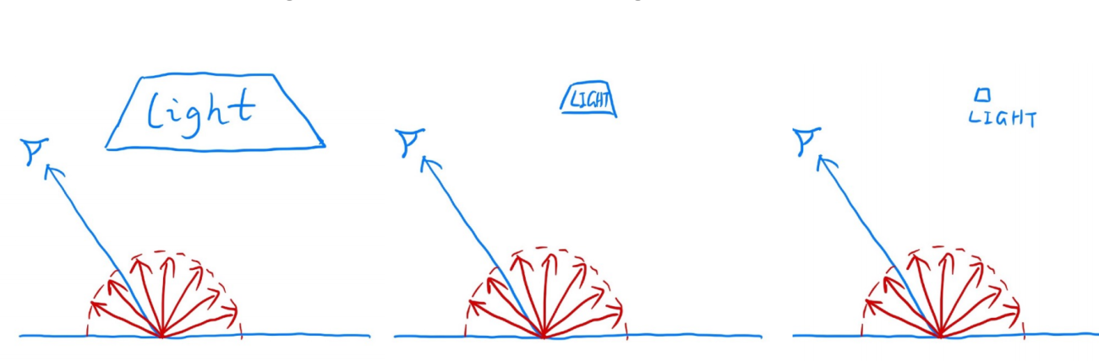
为什么要学习本课？
光源的面积越小，噪点越少还是越多？为什么？
开始回答（自学、互学、展学）
噪点越多。
因为光源的面积越小，射线越不容易通过弹射进入光源，导致大量的射线都被俄罗斯轮盘算法终止而浪费掉了，所以噪点越多。

Slide 6
主问题：如何优化

Slide 7
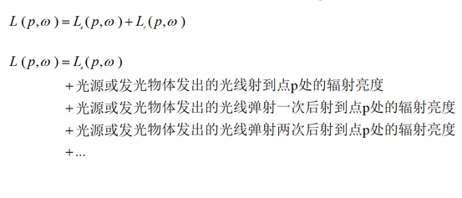
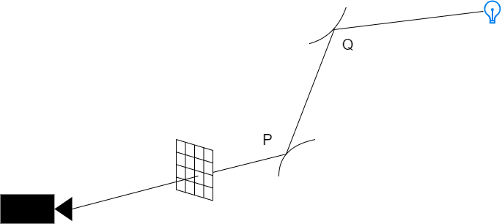
主问题：如何优化
请说下全局光照、直接光照、间接光照在渲染方程中的对应？
目前对直接光照和间接光照用了一种还是多种采样方法？如何采样计算的？
开始回答（自学、展学）

Slide 8
主问题：如何优化
对于“光源的面积越小，噪点越多”的问题，应该对直接光照还是间接光照的计算进行优化？
如何优化？
开始回答（自学、互学、展学）
分别使用两种采样方法：
1、直接对光源进行采样，计算直接光照
2、使用之前的采样方法来计算间接光照

Slide 9
主问题：推导渲染方程

Slide 10
为什么要推导渲染方程
因为我们需要根据渲染方程来实现程序，所以要推导渲染方程

Slide 11
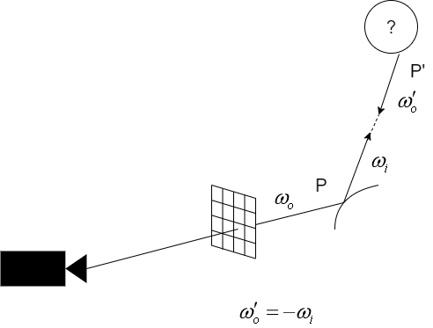
主问题：推导渲染方程
目前只用一种采样方法来计算全局光照，渲染方程为：

Slide 12

主问题：推导渲染方程
如果使用两种采样方法分别对直接光照和间接光照进行采样，那么渲染方程应该是什么？ - 提示：
开始回答（自学、互学、展学）

Slide 13
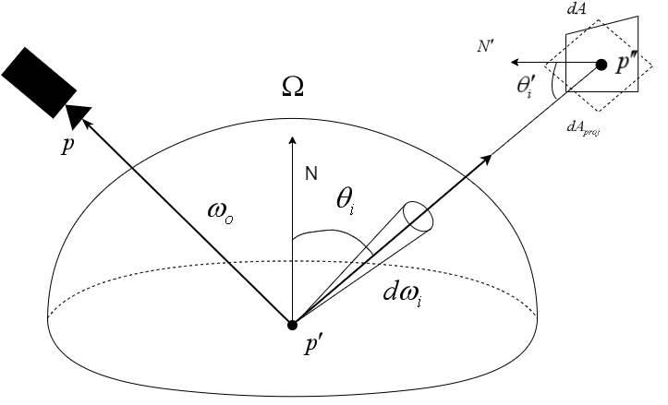
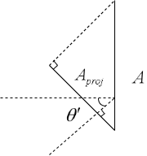
主问题：推导渲染方程
将直接光照的积分由立体角积分形式转换为面积积分形式
和 之间的转换公式是什么？ - 提示：
将 转换为面积形式后是什么？
将直接光照的积分转换为面积形式后是什么？
开始回答（自学、互学、展学）

Slide 14
主问题：推导渲染方程
对于矩形面积光，若它的面积为A，均匀采样，则
开始回答（自学、展学）

Slide 15
主问题：推导渲染方程
蒙特卡洛积分为：
渲染方程是什么？
开始回答（自学、互学、展学）

Slide 16
主问题：推导渲染方程
将渲染方程展开为迭代后的公式是什么？（只求每帧的计算公式）
开始回答（自学、互学、展学）

Slide 17
总结

Slide 18
总结
您学到了什么？ - 回答所有的主问题
开始回答 - 自学 - 展学

Slide 19
学生提问考老师

Slide 20
老师提问考学生

Slide 21
闫令琪-光线追踪（蒙特卡洛积分与路径追踪）

Slide 22
无

Slide 23
作业
无

Slide 24
下节课预告
实现“直接光源采样”

